Slide 1


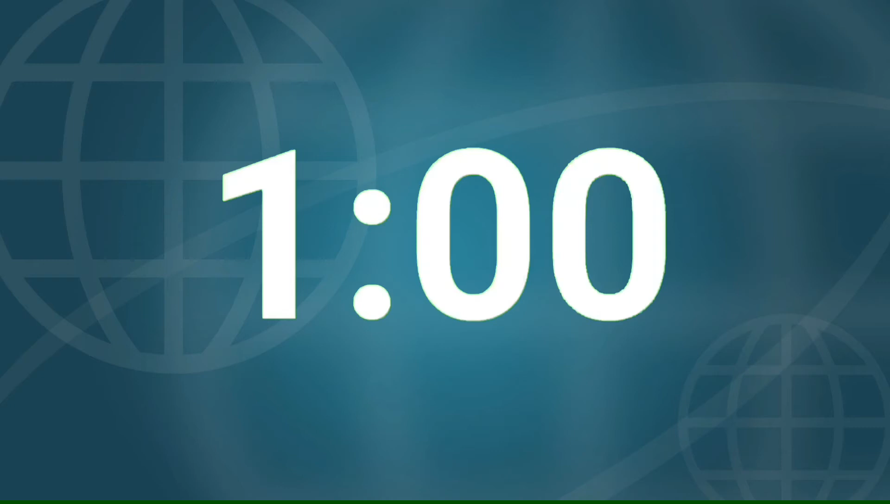
Theo em, nước mưa rơi xuống sẽ đi đâu?
GIỌT NƯỚC VÀ BIỂN LỚN

Slide 2





ĐỌC
Giọt nước và biển lớn
Tí ta tí tách
Từng giọt
Từng giọt
Mưa rơi
Rơi rơi.
Góp lại bao ngày
Thành dòng suối nhỏ
Lượn trên bãi cỏ
Chảy xuống chân đồi.
Suối gặp bạn rồi
Góp thành sông lớn
Sông đi ra biển
Biển thành mênh mông.
Biển ơi, có biết
Biển lớn vô cùng
Từng giọt nước trong
Làm nên biển đấy!
(Nguyễn Bao)

Slide 3

Thảo luận N4
+ Tìm và giải nghĩa từ khó hiểu
+ Tìm và luyện đọc từ khó phát âm

Slide 4
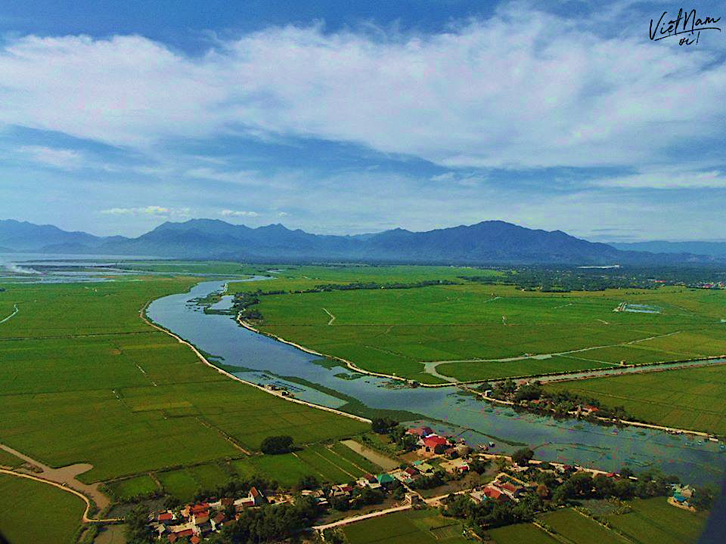
ĐỌC
Từ ngữ
lượn
: uốn theo đường vòng.

Slide 5
ĐỌC
Ngắt nghỉ đoạn thơ
Tí ta tí tách
Từng giọt
Từng giọt
Mưa rơi
Rơi rơi.

Slide 6


Slide 7





